Slide 1
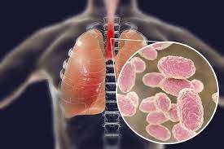
КОКЛЮШ – ВАКЦИНОУПРАВЛЯЕМАЯ ИНФЕКЦИЯ
Боревич Р.Ф – заведующая отделением профилактики и социально-психологической службы КГП «Поликлиника №5 г. Караганды»

Slide 2
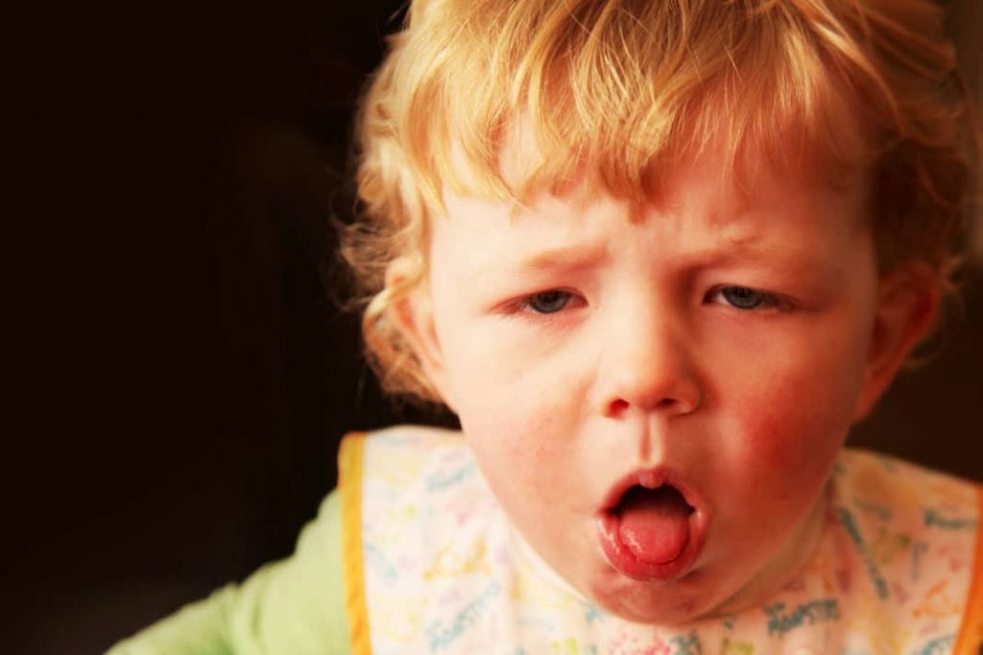
Эпидемиологическая ситуация
по заболеванию коклюшем
по Карагандинской области:
Коклюш не регистрировали в регионе больше 10 лет.
На сегодняшний день по области за 7 месяцев зарегистрировано около 200 случаев.
Из них 43 ребенка из детских дошкольных учреждений, 37 детей школьного возраста. Болеют не привитые дети .
Коклюш – это регулируемая инфекция. Остановить ее можно только с помощью прививки. Детям ее делают в 2, 3, 4 и 18 месяцев.

Slide 3
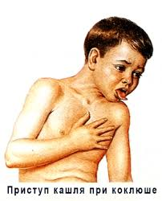
Клиника заболевания
Коклюш — острое инфекционное заболевание, вызываемое коклюшной палочкой. Обычно встречается у детей в возрасте 6–7 лет. Передается воздушно капельным путем.
Источник инфекции – больной коклюшем или носитель коклюшной палочки.
Ранние симптомы катарального периода маскируются под ОРЗ:
* небольшое повышение температуры тела,
*заложенность носа, чихание, кашель.
*поражаются дыхательные пути (преимущественно трахея и бронхи).
*затем, через 1,5 – 2 недели, возникает сильный приступообразный кашель, с задержкой и остановкой дыхания, длящийся до 3–4 месяцев.

Slide 4
Основные осложнения коклюша:
* гипопноэ или апноэ — задержка или остановка дыхания продолжительностью от 30 секунд до 2 минут;
* энцефалопатия — поражение головного мозга и развитие тяжёлых неврологических симптомов, включая судорожный синдром;
* пневмония ;
* ателектаз (спадение) доли лёгкого из-за закупорки просвета бронхов вязкой слизью и дальнейшего спадения альвеол;
* пупочная или паховая грыжа — появляется из-за чрезмерного напряжения брюшной стенки и повышения внутрибрюшного давления при кашле;
* трещины рёбер из-за чрезмерного сокращения межрёберных мышц при сильном кашле;
* кровоизлияния в склеру глаза, слизистые оболочки, под кожу, в головной мозг.
Средний расчетный показатель летальности составляет 4% среди младенцев до года и 1% среди детей в возрасте 1–4 года.

Slide 5
Профилактика
Основной профилактической мерой против коклюша является вакцинация. Согласно Национальному календарю прививок Республики Казахстан, вакцинация детей проводится с применением пяти- и шестикомпонентых комбинированных вакцин, содержащих АбКДС, которые защищают детей соответственно от 5-6 заболеваний одновременно:
* дифтерии,
* столбняка,
* коклюша,
* полиомиелита,
* гемофильной инфекции типа В;
* гепатита В.
Для максимальной защиты от коклюша детям необходимо получить 5 прививок:
- 3 прививки – начиная с 2 месяцев с интервалом в 1 месяц,
- затем проводится первая ревакцинация в полтора года,
- вторая ревакцинация – в 6 лет.

Slide 6
Нормативные документы используемые для профилактики вакциноуправляемых инфекций в организованных коллективах.
1. Приказ и.о. Министра здравоохранения Республики Казахстан от 21 сентября 2023 года № 150. Об утверждении Санитарных правил "Санитарно-эпидемиологические требования к организации и проведению профилактических прививок населению».
2. Приказ Министра образования и науки Республики Казахстан от 19 июня 2020 года № 254. «Об утверждении правил оказания государственных услуг в сфере дошкольного образования».Параграф 2.- «….При выявлении оснований для отказа в оказании государственной услуги согласно пункту 9 Перечня требований, в указанный срок услугодатель направляет услугополучателю в "личный кабинет" уведомление об отказе в оказании государственной услуги по причине : При составлении в возрастной группе доли детей, не получивших плановые профилактические прививки, более 10 % является основанием для отказа в оказании государственной услуги в соответствии с пунктом 11 статьи 85 Кодекса Республики Казахстан "О здоровье народа и системе здравоохранения".

Slide 7
Изменения к приказу Министра образования и науки РК от 19 июня 2020 года № 254 от 31.05.2024г. № 133
28. Услугодатель аннулирует зачисление ребенка по следующим причинам:
1) заявитель не представил, требуемые для заключения договора, документы или c истекшим срока действия документов (паспорт здоровья ребенка и справка о состоянии здоровья ребенка, выданная не позднее чем за три календарных дня по отношению к дате заключения договора);
2) согласно представленным документам ребенок имеет медицинские противопоказания для зачисления в ДО;
3) при превышении порогового уровня коллективного иммунитета в группах (более 10% детей, не получивших плановые профилактические прививки).

Slide 8
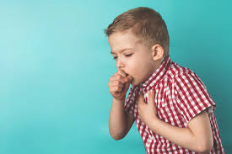
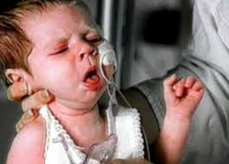
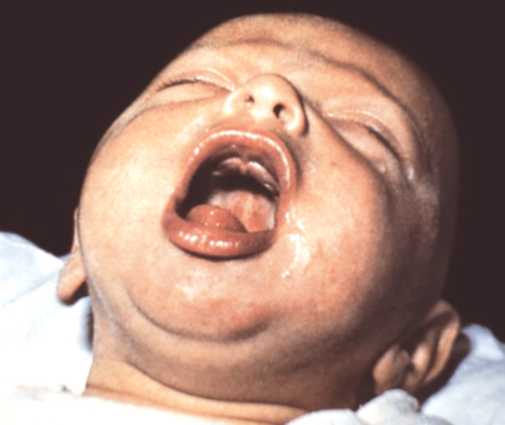
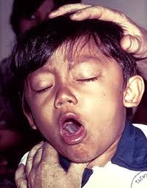
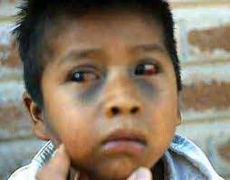
Дети, больные коклюшем

Slide 9
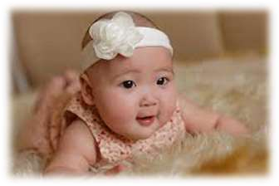
БЛАГОДАРЮ ЗА ВНИМАНИЕ

